Slide 1
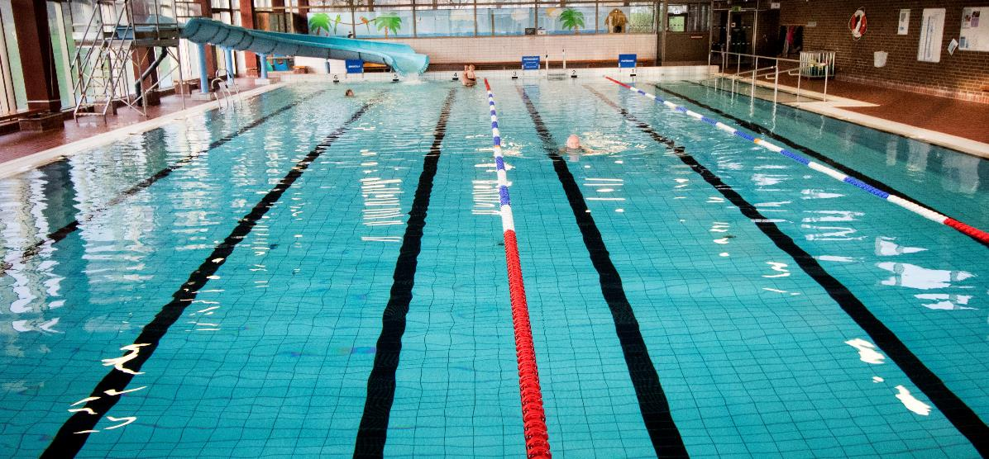
Årsrapport 2022
Sara Armander, förvaltningscontroller
Introduktion till idrotts-
och föreningsförvaltningen
2023-01-10

Slide 2
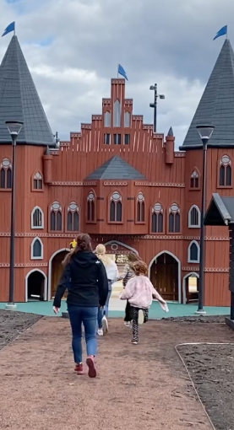
Positiv utveckling för bokningar och besök
Antal besökare ökar – men fortfarande lägre än före pandemin
  Begränsade tider för allmänhetens skridskoåkning
  Begränsade öppettider bad
  Trenden att träna utomhus håller i sig
Uthyrda timmar, evenemang och gästnätter är högre än innan pandemin
Lansering av nytt verksamhetssystem
  Effekterna kommer först 2024 och framåt – både data och effektivisering
Notes:
- 900 000 besök 2022, jämfört med 1 000 000 år 2019.
- Uthyrda timmar 9 % över 2019 (utökat med tre konstgräsplaner och en sporthall)

Slide 3
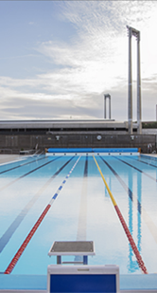
Omvärlden påverkar
Föreningslivet drabbas av höga räntor, inflation och energipriser
  Särskilt föreningar med egna anläggningar drabbats
  Energibidrag har betalats ut
Förvaltningen energieffektiviserar
  Långsiktigt arbete

Slide 4
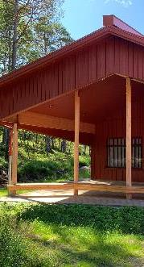
Anläggningsförsörjning
Fortsatt hög investeringstakt
  Is på Ruddalen, friidrottsanläggning i Björlanda, motionsanläggning, temalekplats, träningsplattform, etc.
  Kostnadsökning och störning i leveranskedjor påverkar
Det idrottspolitiska programmet har tagits fram
En lokalbehovsplan har för första gången tagits fram
  Underlag till stadens lokalförsörjningsplan & för nämndens egna beslut
  Visar på ökande behov av idrottsanläggningar i staden

Slide 5
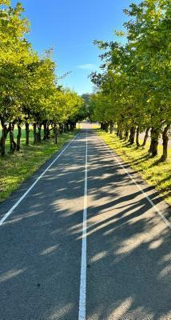
Personal och ekonomi
Arbetad tid har ökat med 10% jämfört med 2021
  Återgång efter pandemin
  Lundbybadet i drift efter reparation
  Vättlefjälls motionscentral, samt uppsökande verksamhet har tillkommit
Nettokostnadsutvecklingen ökat med 6%
Ekonomiskt resultat på +6,45 mnkr
  Högre saneringskostnader än väntat
  Färre besökare har genererat lägre intäkter än väntat, men har matchats med lägre kostnader
  Extra energibidrag till föreningslivet
  Försäkringsintäkt på 10 mnkr
  Nedskrivningar gjorda

Slide 6
Sara Armander
sara.armander@ioff.goteborg.se
Idrotts- och föreningsförvaltningen, Göteborgs Stad

